Slide 1



Trường Tiểu học Ái Mộ B
TUẦN 22 - TOÁN 5
LUYỆN TẬP
Sách giáo khoa trang 112

Slide 2
Tính diện tích xung quanh và diện tích toàn phần của hình lập phương.
1
Muc tiêu
.
Vận dụng để tính diện tích xung quanh và diện tích toàn phần của hình lập phương trong một số trường hợp đơn giản.
2

Slide 3
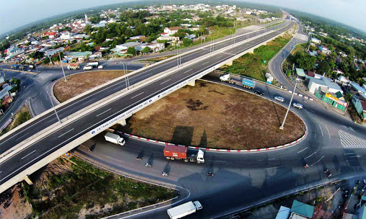
Về đích
Tăng tốc
Khởi hành
Vượt chướng ngại vật

Slide 4



SCHOOL

Slide 5

CHẶNG 1
KHỞI HÀNH

Slide 6





Nhạc nền
BẮT ĐẦU

Slide 7
CÁCH CHƠI
Trò chơi sẽ có 4 câu hỏi trắc nghiệm.
Để trả lời các câu hỏi này, em hãy đưa ra
kí hiệu KÉO - BÚA - BAO chứa đáp án đúng
mà các em tìm được trước camera nhé!

Slide 8






Hình lập phương có bao nhiêu cạnh, bao nhiêu đỉnh, bao nhiêu mặt?
CÂU 1
6 cạnh, 12 đỉnh, 8 mặt
Âm thanh
kiểm tra đáp án
12 cạnh, 8 đỉnh, 6 mặt
8 cạnh, 12 đỉnh, 6 mặt

Slide 9


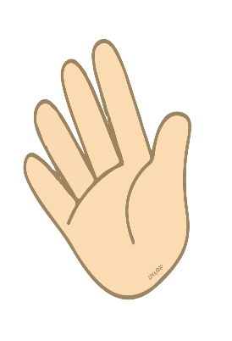


Các mặt của hình lập phương có đặc điểm gì?
CÂU 2
Đều là các hình vuông bằng nhau
Đều là hình chữ nhật
Hai mặt đáy là hình vuông, các mặt xung quanh là hình chữ nhật

Slide 10





Để tính diện tích xung quanh của hình lập phương, ta lấy:
CÂU 3
Diện tích một mặt nhân với 8
Diện tích một mặt nhân với 6
Diện tích một mặt nhân với 4

Slide 11



Muốn tính diện tích toàn phần của hình lập phương, ta lấy:
CÂU 4
Diện tích một mặt nhân với 8
Diện tích một mặt nhân với 4
Diện tích một mặt nhân với 6

Slide 12
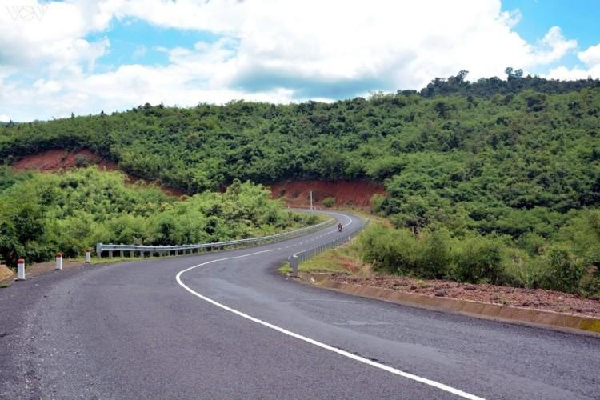
Về đích
Tăng tốc
Khởi hành
Vượt chướng ngại vật

Slide 13





TRẠM 2
VƯỢT CHƯỚNG NGẠI VẬT

Slide 14
Bài 1: Tính diện tích xung quanh và diện tích toàn phần của hình lập phương có cạnh 2m 5cm.
Giải
2m 5cm = 2,05 m
Diện tích xung quanh của hình lập phương là: (2,05 x 2,05) x 4 = 16,81 (m²)
Diện tích toàn phần của hình lập phương là:
(2,05 x 2,05) x 6 = 25,215 (m²)
Đáp số: Sxq: 16,81 m²
Stp: 25,215 m²
2m 5cm

Slide 15
Về đích
Tăng tốc
Khởi hành
Vượt chướng ngại vật

Slide 16

CHẶNG 3
Tăng tốc

Slide 17
Bài 2: Mảnh bìa nào dưới đây có thể gấp được một hình lập phương ?
1cm
1cm
1cm
1cm
1cm
1cm
Hình 1
1cm
1cm
1cm
Hình 2
1cm
1cm
1cm
1cm
1cm
Hình 3
1cm
Hình 4

Slide 18
1cm
1cm
1cm
1cm
1cm
1cm
1cm
Hình 3
Hình 4
1cm

Slide 19
Về đích
Tăng tốc
Khởi hành
Vượt chướng ngại vật

Slide 20



CHẶNG 4
Về đích

Slide 21
Bài 3: Đúng ghi Đ , sai ghi S:
10 cm
5cm
A
B

Slide 22
Bài 3: Đúng ghi Đ , sai ghi S:
Diện tích xung quanh của hình lập phương A là:
10 × 10 × 4 = 400(cm²)
Diện tích toàn phần của hình lập phương A là:
10 × 10 × 6 = 600 (cm²)
10cm
A
Diện tích xung quanh của hình lập phương B là:
5 × 5 × 4 = 100 (cm²)
Diện tích toàn phần của hình lập phương B là:
5 × 5 × 6 = 150 (cm²)
5cm
B

Slide 23
Bài 3: Đúng ghi Đ , sai ghi S:
10cm
5cm
B
A
Diện tích xung quanh của hình lập phương A gấp 2 lần diện tích xung quanh của hình lập phương B
Diện tích xung quanh của hình lập phương A gấp 4 lần diện tích xung quanh của hình lập phương B
Diện tích toàn phần của hình lập phương A gấp 2 lần diện tích toàn phần của hình lập phương B
Diện tích toàn phần của hình lập phương A gấp 4 lần diện tích toàn phần của hình lập phương B
S
Đ
S
Đ

Slide 24

DẶN DÒ
1. Xem lại bài học
2. Ôn tập lại công thức diện tích xung quanh, diện tích toàn phần của hình hộp chữ nhật, hình lập phương.

Slide 25






Hẹn gặp lại các bạn ở những bài học thú vị sau!

